Slide 1
การตรวจสอบลายนิ้วมือ
Fingerprint Identification
นาย ณัฐกร ตั้งสุภกิจวงศ์ 40010219
นาย อดิศักดิ์ ศรีสุริยสวัสดิ์ 40010932
อาจารย์ วรวัฒน์ ลิ้มโภคา อาจารย์ที่ปรึกษา

Slide 2
จุดประสงค์ของโครงงาน
หาวิธีการที่เหมาะสมในการตรวจสอบลายนิ้วมือ
สร้างระบบที่สามารถแยกลักษณะเด่นขึ้นมาจากรูปลายนิ้วมือใดๆได้
สร้างระบบที่สามารถระบุความคล้ายของลายนิ้วมือสองอันได้
สร้างระบบที่สามารถระบุชื่อเจ้าของลายนิ้วมือจากข้อมูลในฐานข้อมูลได้

Slide 3
ขั้นตอนการทำงาน
การลดสัญญาณรบกวนในภาพ
การปรับความสว่างของภาพให้พอเหมาะ
การแปลงภาพให้เป็นสองระดับ
การทำภาพลายเส้นให้บาง
การคืนความสมบูรณ์ของภาพลายเส้น
การหาจุดสำคัญของลายนิ้วมือ
การเปรียบเทียบจุดสำคัญ

Slide 4
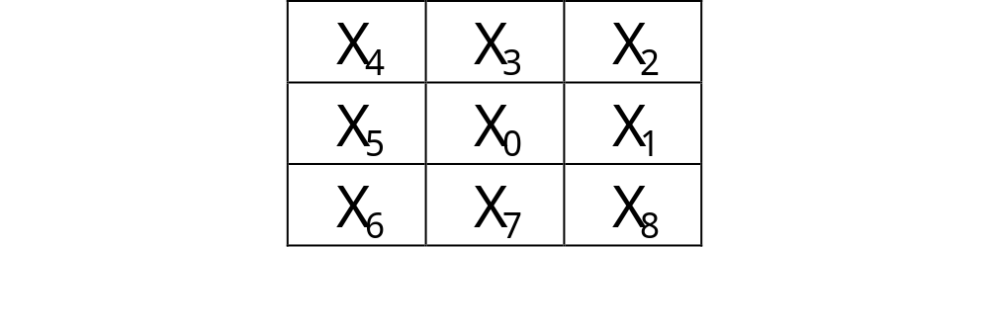
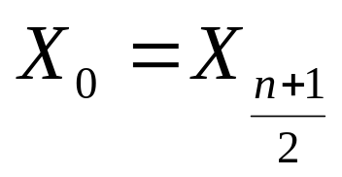
การลดสัญญาณรบกวนในภาพ
ใช้ Median Filter ในการลดสัญญาณรบกวน

Slide 5
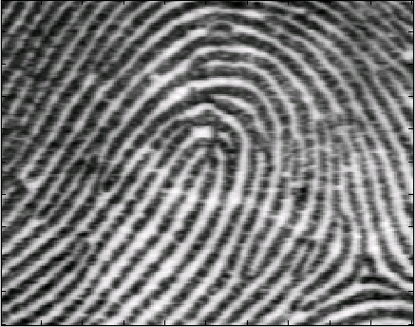
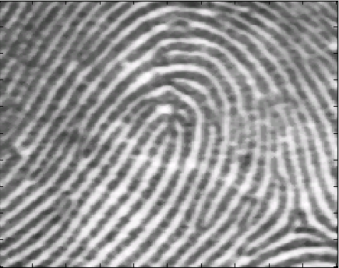
ผลของการใช้ Median Filter
รูปก่อนใช้ Median Filter
รูปหลังใช้ Median Filter

Slide 6
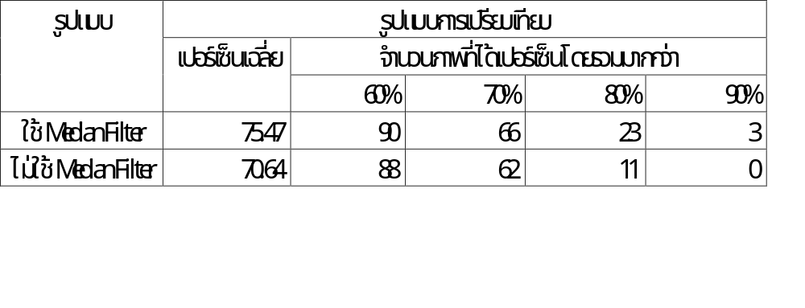
ผลของการใช้ Median Filter

Slide 7
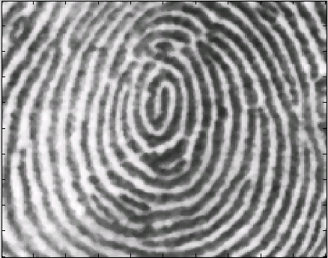
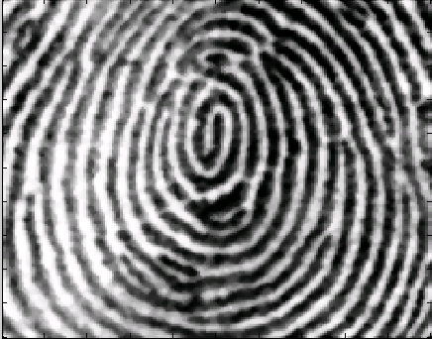
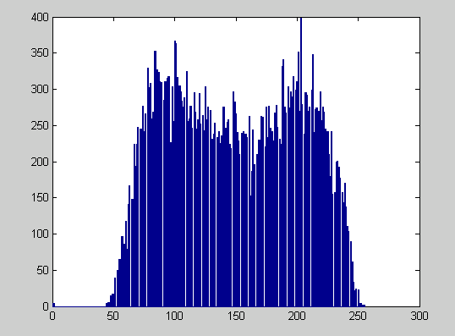
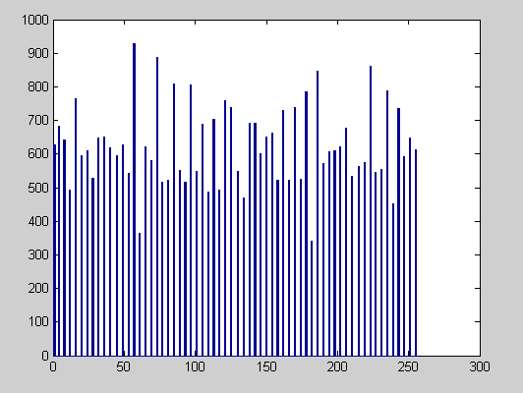
การปรับความสว่างของภาพ

Slide 8

วิธีการทำฮิสโทแกรมอิควอไลเซชัน
การทำฮิสโทแกรมอิควอไลเซชันอาศัยการเทียบค่าสี (Mapping )
การหาค่าสีใหม่หาได้จากสูตร

Slide 9
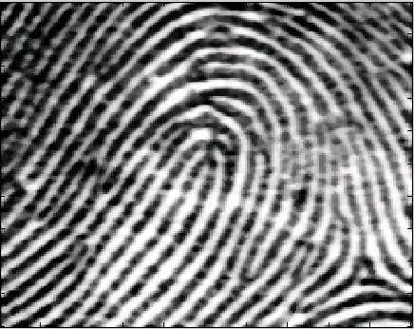
ผลของการปรับความสว่างของภาพ
รูปก่อนปรับความสว่าง
รูปเมื่อปรับความสว่างแล้ว

Slide 10
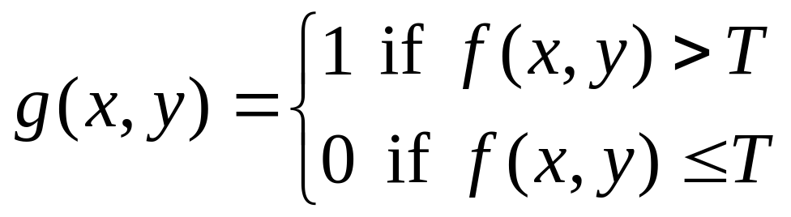
การแปลงภาพให้เป็นสองระดับ
f(x,y) : ค่าสีที่ได้จากการอ่านภาพเริ่มต้น ณ ตำแหน่ง x,y
T : ค่าสีที่ใช้เป็นค่ามาตรฐานในการเปรียบเทียบ
g(x,y) : ค่าสีที่ผ่านการหาค่าขีดการเปลี่ยนระดับสีของภาพ ณ ตำแหน่ง x,y

Slide 11
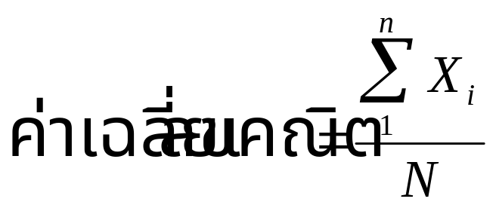
การแปลงภาพให้เป็นสองระดับ
ค่าเทรสโชลด์ที่เหมาะสม
ข้อดี : สะดวกในการคำนวณ ถึงแม้จะมีข้อมูลน้อย
ข้อเสีย : ค่าจะเปลี่ยนแปลงไปมากถ้าสมาชิกในกลุ่มที่นำมาคำนวณมีค่าที่ผิดปกติไป

Slide 12
การแปลงภาพให้เป็นสองระดับ
การแปลงภาพเป็นสองระดับโดยการดำเนินการเป็นส่วนๆ
N/4
N

Slide 13
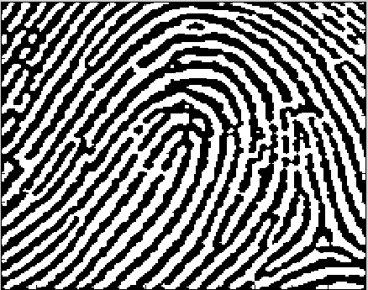
ผลของการแปลงภาพเป็นสองระดับ
รูปก่อนแปลงภาพ
รูปหลังจากแปลงภาพแล้ว

Slide 14
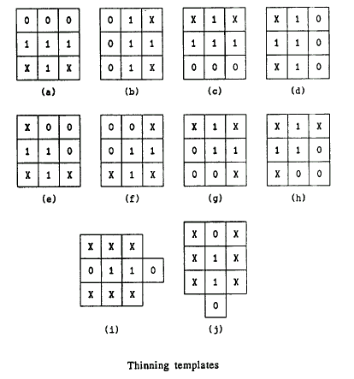
การทำภาพลายเส้นให้บาง
รูปแบบในการลดความหนาของเส้น
  ตัดหน้าต่างออกมาจากรูปครั้งละ 3 x 3
  ถ้ามีหน้าต่างใดตรงเงื่อนไขตั้งแต่ a - h จะลบจุดตรงกลางทิ้ง
  ถ้ามีหน้าต่างใดตรงเงื่อนไข I และ j จะเก็บไว้เพื่อไม่ให้เส้นขาด
  ทำซ้ำไปเรื่อยๆจนกว่ารูปที่ได้จะไม่เปลี่ยนแปลง

Slide 15
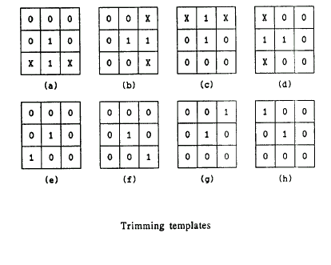
การทำภาพลายเส้นให้บาง
รูปแบบในการลดความผิดพลาดในรูปเส้นบาง
  ตัดหน้าต่างออกมาจากรูปครั้งละ 3 x 3
  ถ้ามีหน้าต่างใดตรงเงื่อนไขตั้งแต่ a - h จะลบจุดตรงกลางทิ้ง
  ทำเพียงรอบเดียวเพื่อไม่ให้รูปที่ได้มีการเสียรูปมากเกินไป

Slide 16
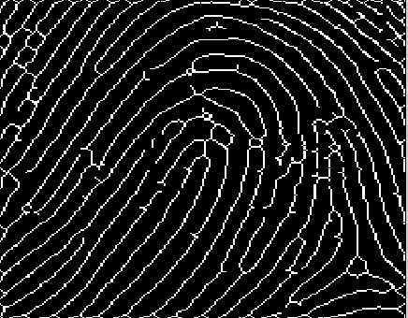
ผลของการทำภาพลายเส้นให้บาง
ภาพก่อนทำเส้นบาง
ภาพหลังทำเส้นบาง

Slide 17
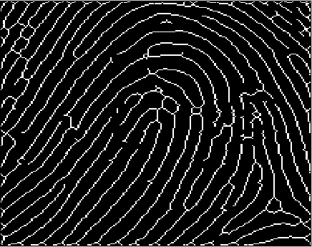
ผลของการลดความผิดพลาดในรูปเส้นบาง
ก่อนแก้ไขภาพ
หลังแก้ไขภาพ

Slide 18
การคืนความสมบูรณ์ของภาพ
การลดเส้นกิ่งที่เกินออกมา
  เส้นกิ่งที่ตัดออกต้องมีระยะระหว่างจุดขาดและจุดแยกน้อยกว่า 5 จุด
  ต้องมีเส้นทางระหว่างจุดขาดและจุดแยกจริงๆ
การเชื่อมเส้นที่ขาดไป
  เส้นขาดที่เชื่อมต้องมีระยะระหว่างจุดขาดน้อยกว่า 10 จุด
  ต้องมีผลต่างมุมของทั้งสองปลายน้อยกว่า 90 องศา

Slide 19
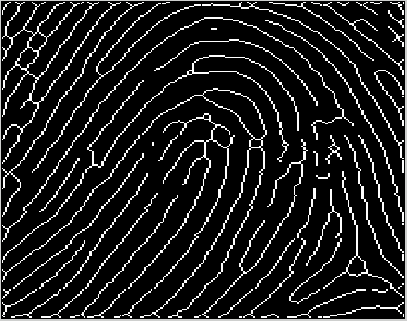
ผลของการตัดกิ่งที่เกิน
รูปก่อนตัดกิ่ง
รูปหลังตัดกิ่ง

Slide 20
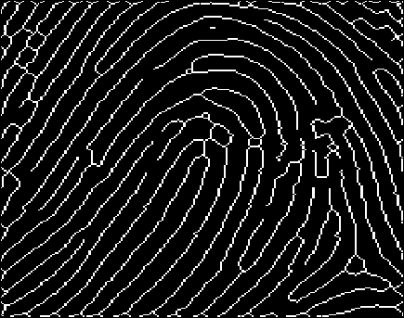
ผลของการต่อเส้นขาด
รูปก่อนต่อเส้น
รูปหลังต่อเส้น

Slide 21
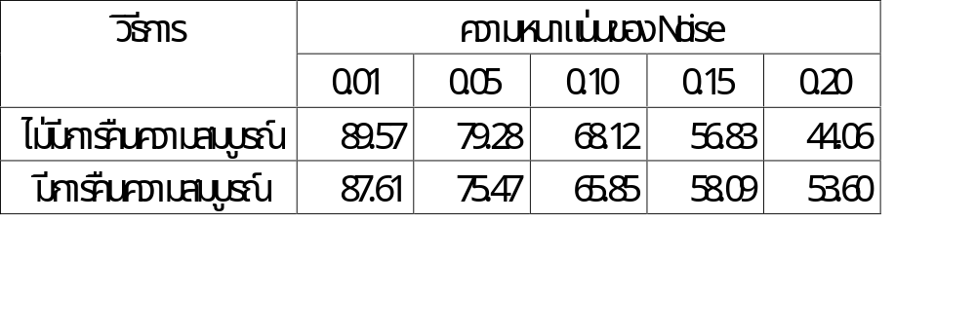
การคืนความสมบูรณ์ของภาพ

Slide 22
การหาจุดสำคัญของลายนิ้วมือ
จุดปลาย
  เป็นจุดที่อยู่ปลายเส้น หรือจุดที่มีจุดรอบตัวเพียง 1 จุด
  เป็นจุดที่อยู่บนเส้นที่ยาวเกิน 25 จุด
จุดแยก
  เป็นจุดที่อยู่บนทางแยกของเส้น หรือจุดที่มีจุดรอบตัวเป็น 3 จุด

Slide 23
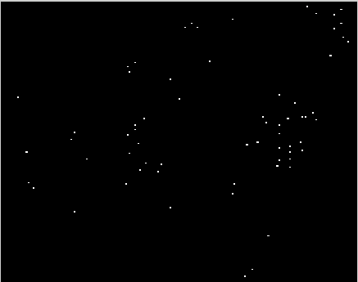
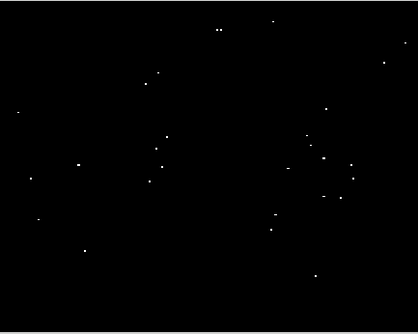
ผลการหาจุดปลาย

Slide 24

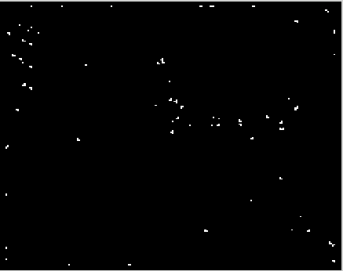
ผลการหาจุดแยก

Slide 25
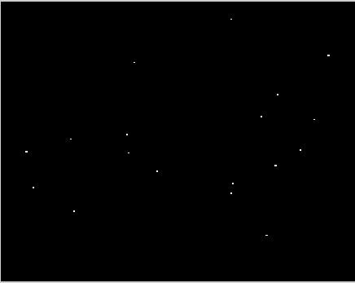
ผลการกรองจุดปลาย

Slide 26

การเปรียบเทียบจุดสำคัญ
การปรับภาพให้อยู่ตำแหน่งและมุมเดียวกัน
  หาเส้นที่คล้ายกันที่สุดจากทั้งสองรูป
  ปรับตำแหน่งรูป
  ปรับมุมรูป
การคิดคะแนนความคล้าย
  หาได้จากสูตร

Slide 27
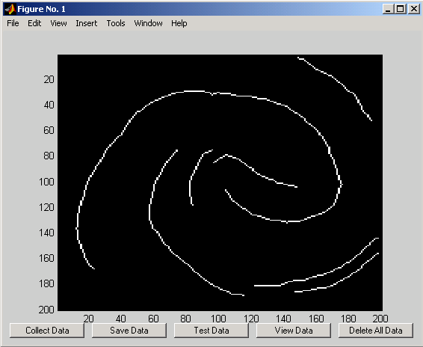
โปรแกรมการเปรียบเทียบลายนิ้วมือ

Slide 28
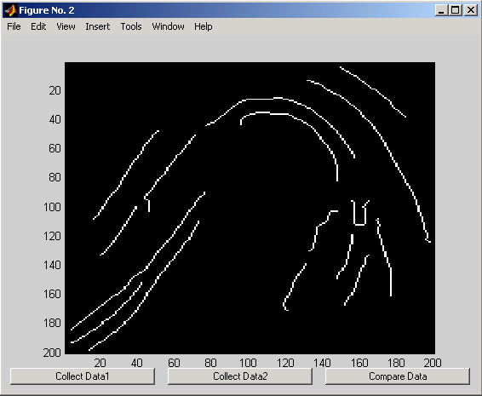
โปรแกรมการเปรียบเทียบลายนิ้วมือ

Slide 29
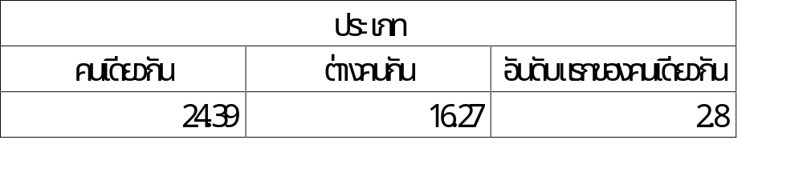
ผลการทำงานของโปรแกรม

Slide 30
ข้อเสนอแนะ
การอ่านภาพลายนิ้วมือควรใช้ scanner ที่มีคุณภาพสูง หรือเป็นเครื่องอ่านลายนิ้วมือโดยตรงเพื่อให้ได้ภาพที่ชัดเจน
ควรมีกระบวนการปรับปรุงภาพด้วยกระบวนการที่ให้ผลดีกว่านี้
นำไปปรับปรุงในโปรแกรมอื่นที่สามารถทำงานได้เร็วกว่า

Slide 31
